Slide 1
اصفهان
نصف جهان
موقعیت اصفهان

Slide 2
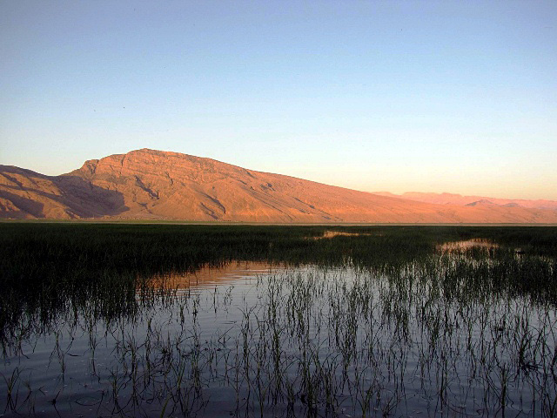
در کوهپایه های زاگرس

Slide 3
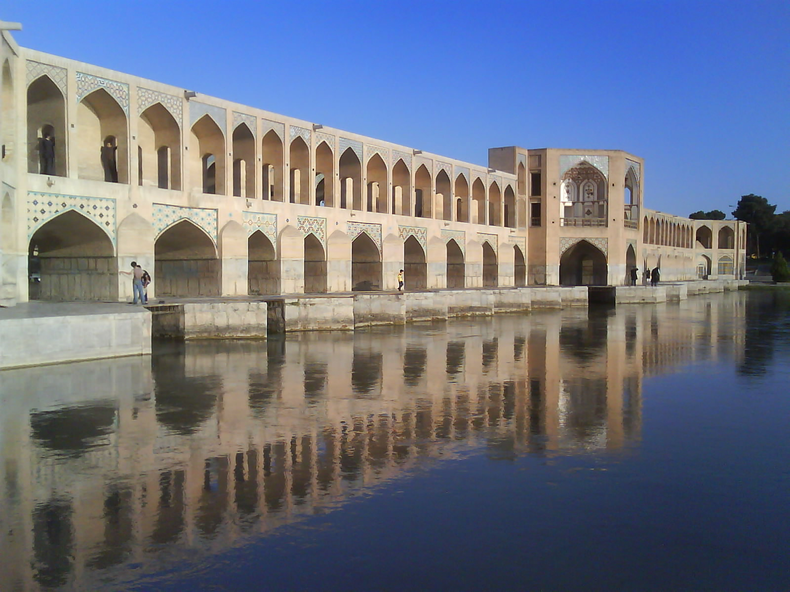
رود زاینده رود از وسط آن می گذرد

Slide 4
جمعیت: حدود ٢٠٠٠٠٠٠
نفر
بعد از تهران ومشهد پر جمعیت ترین شهر ایران است.

Slide 5
نقشه ی گردشگری چیست؟
نقشه ای است که بر روی آن مکان های دیدنی و آثار تاریخی را نشان می دهند.
به نقشه ی گردشگری کتاب توجه کنید.

Slide 6
اوج شکوفایی اصفهان
دوره ی صفویه

Slide 7
چرا اصفهان نصف جهان ؟
در دوره ی صفویه به دلیل حمایت شاهان صفوی تعداد زیادی از صنعتگران معماران هنرمندان و دانشمندان به اصفهان آمدند و چنان آثار با شکوه و زیبایی به وجو آوردند که این شهر به نصف جهان معروف شد.

Slide 8
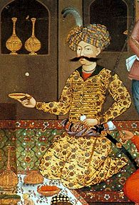
شاه عباس صفوی

Slide 9
میدان نقش جهان

Slide 10
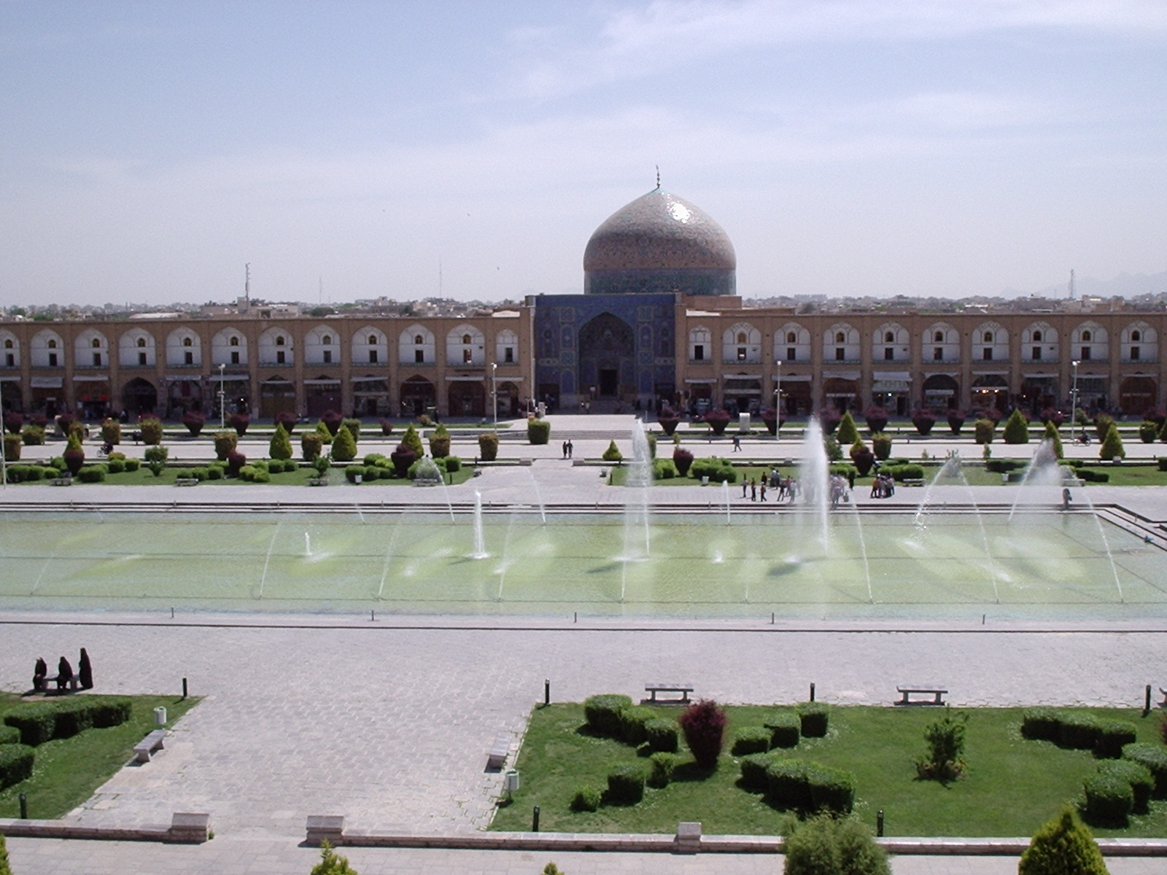

Slide 11
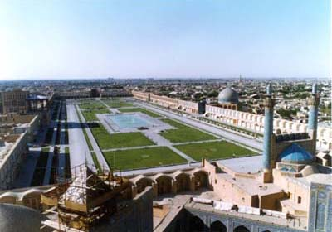

Slide 12
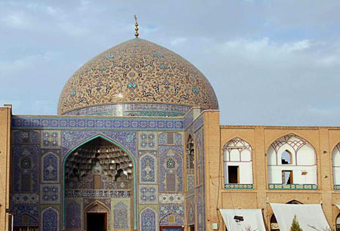
مسجد شیخ لطف الله

Slide 13
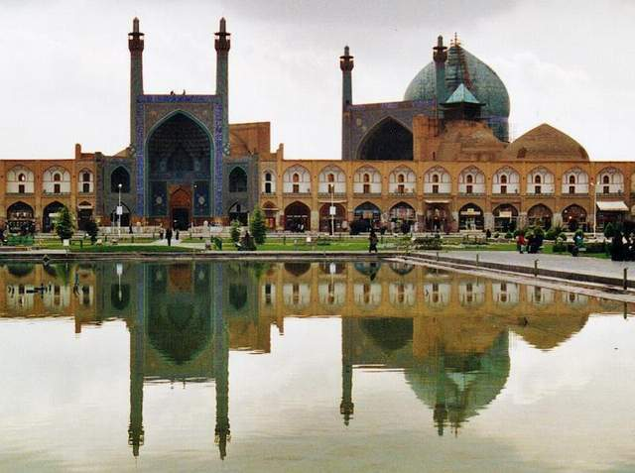
مسجد امام

Slide 14
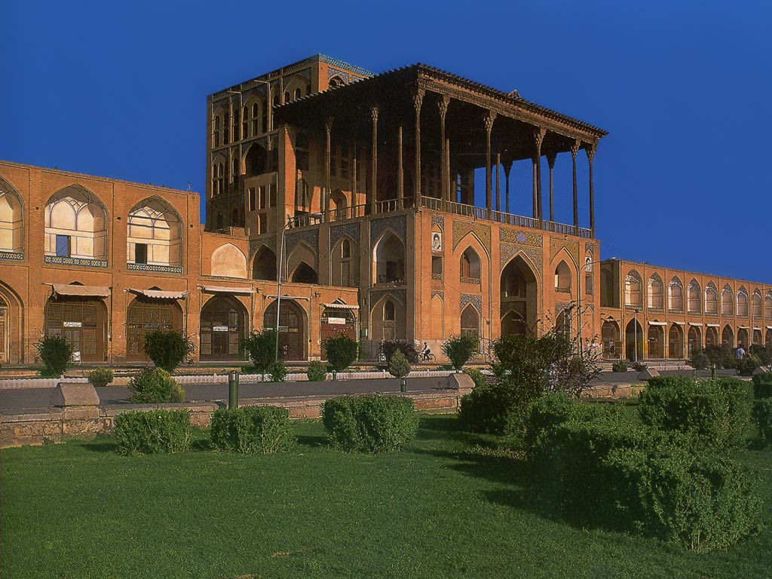
کاخ عالی قاپو

Slide 15
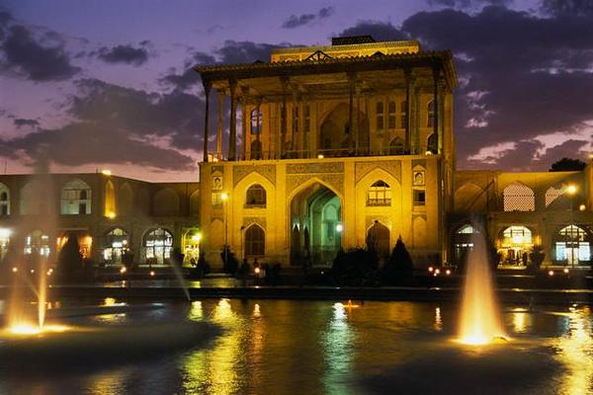
کاخ عالی قاپو

